Slide 1
Optimizasyon Teknikleri
Ders Notu – 2
MATEMATİKSEL TEMELLER
Prof. Dr. Bilal ALATAŞ

Slide 2
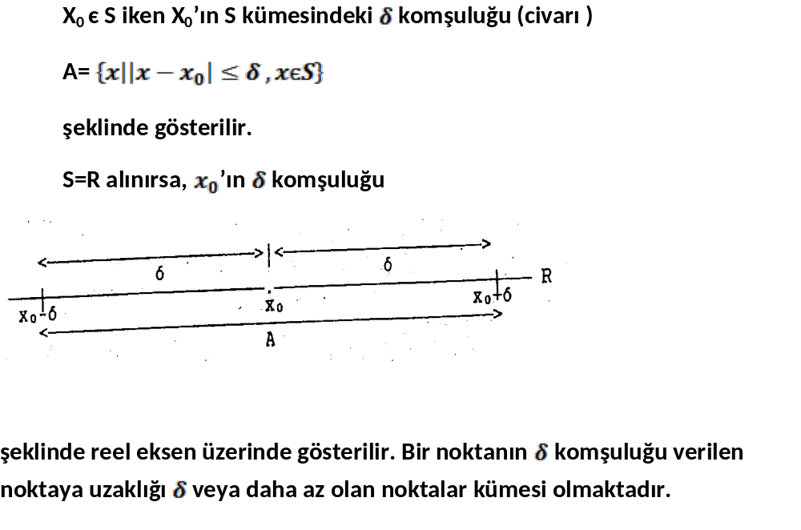
Matematiksel Temeller

Slide 3
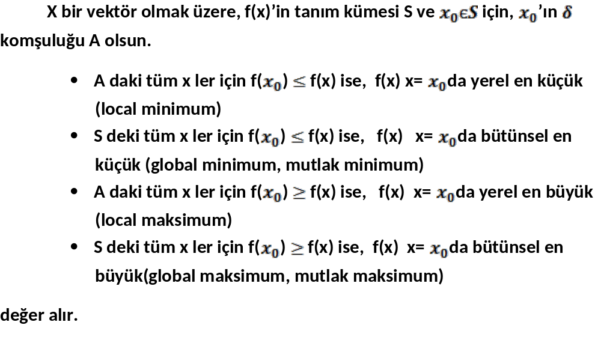
Matematiksel Temeller

Slide 4
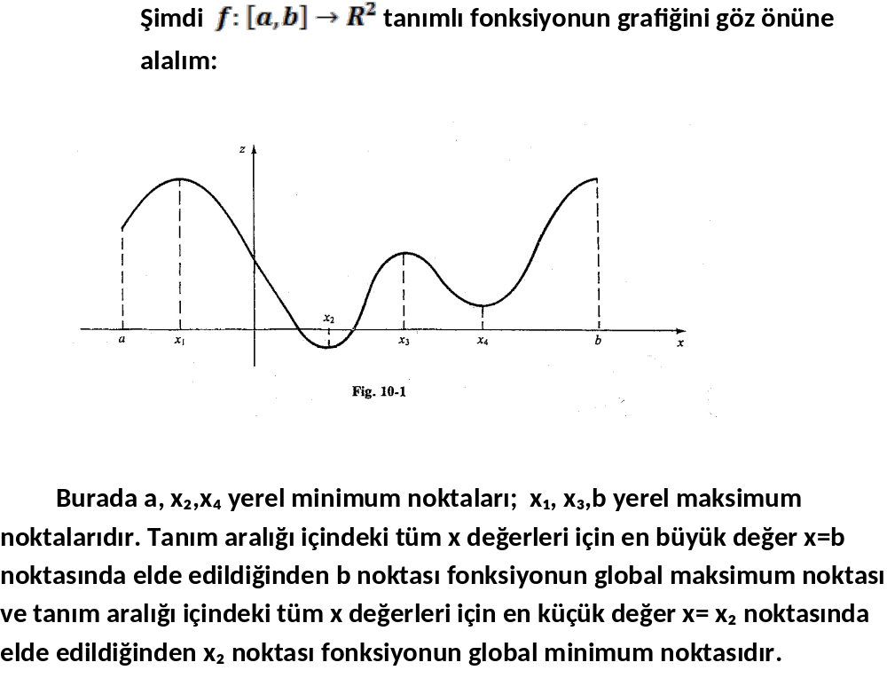
Şekil

Slide 5
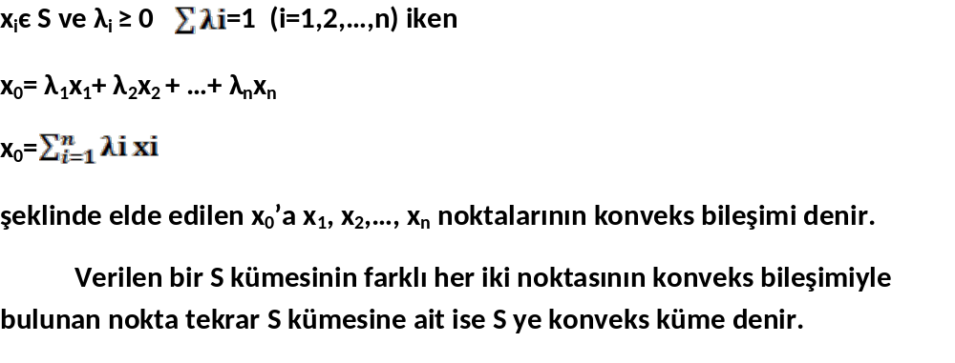
Konvekslik ve Konkavlık

Slide 6
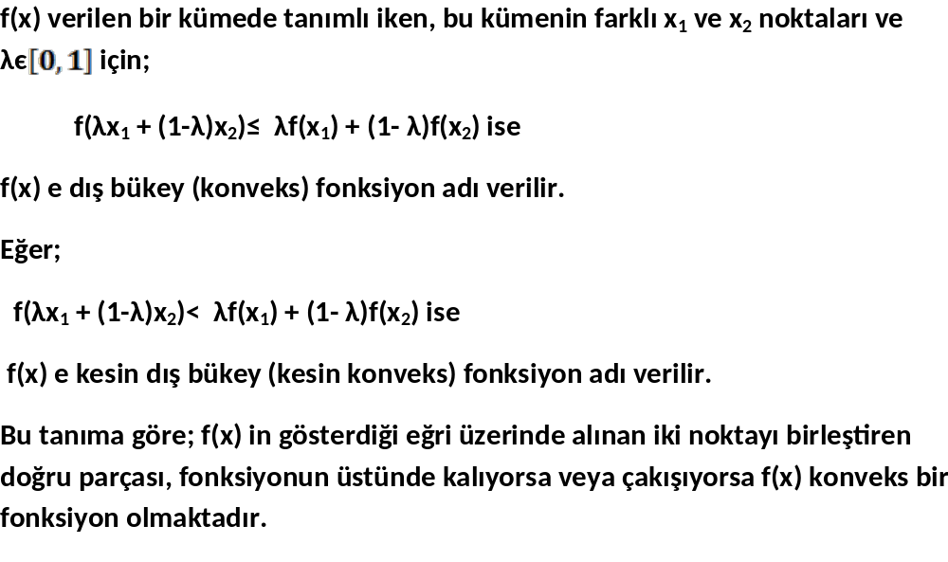
Konveks Fonksiyon

Slide 7
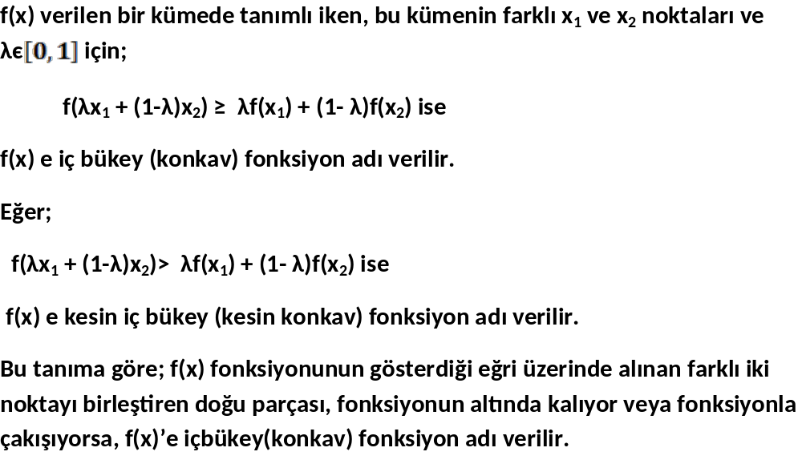
Konkav Fonksiyon

Slide 8
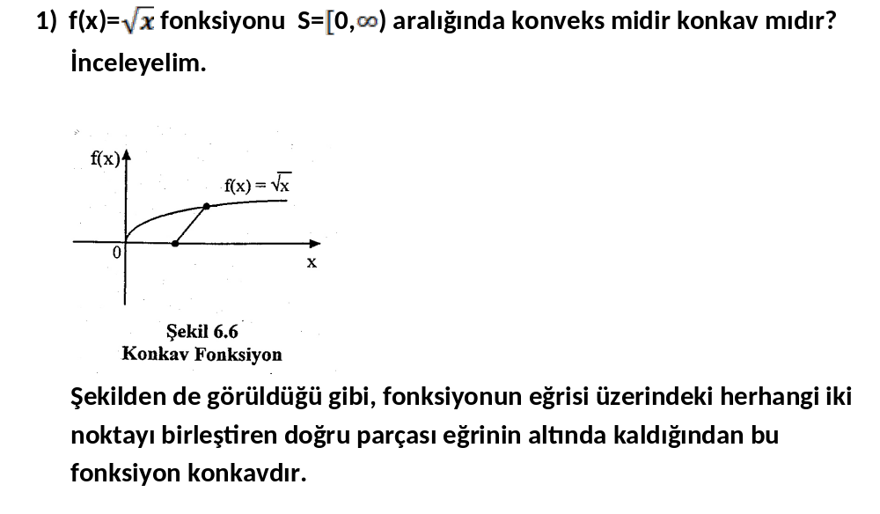
Örnekler
Şekil

Slide 9
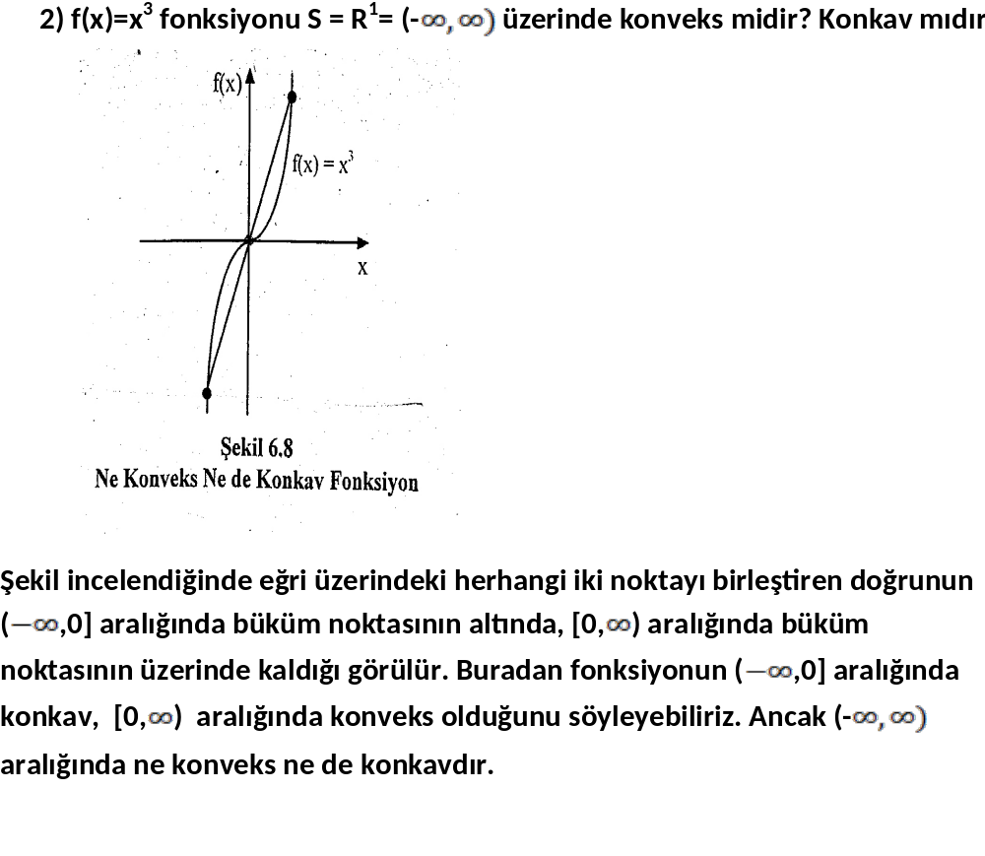

Slide 10
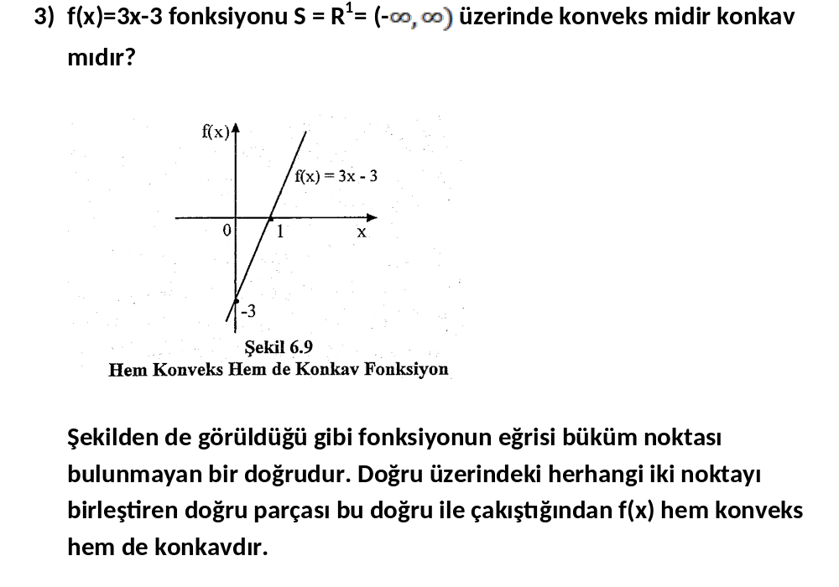

Slide 11
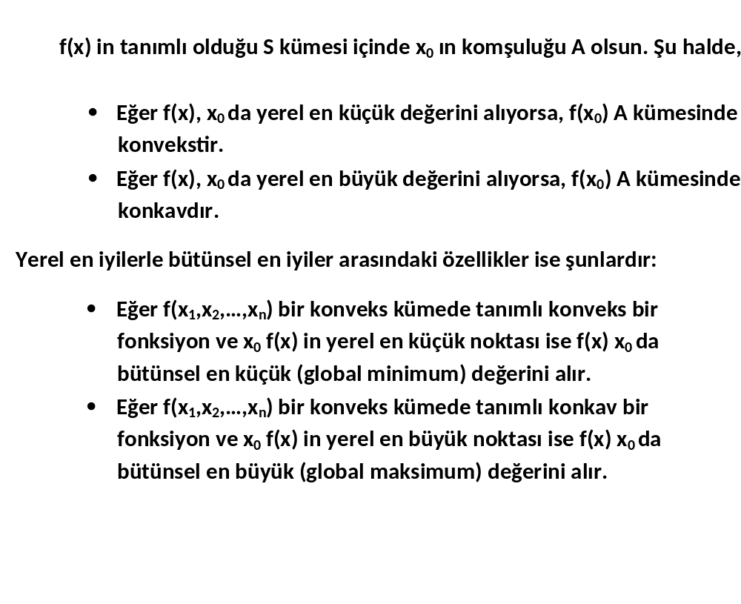

Slide 12
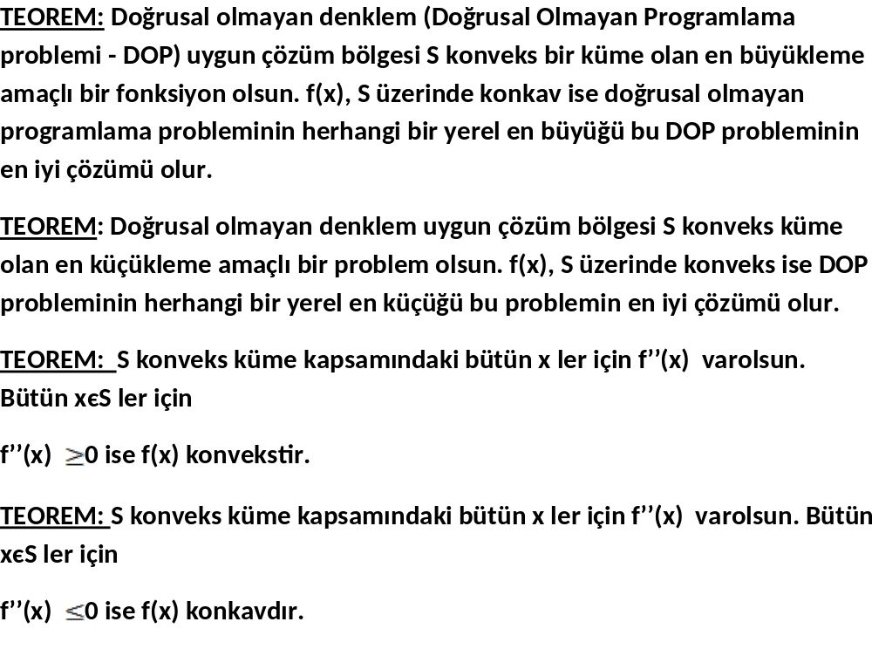

Slide 13
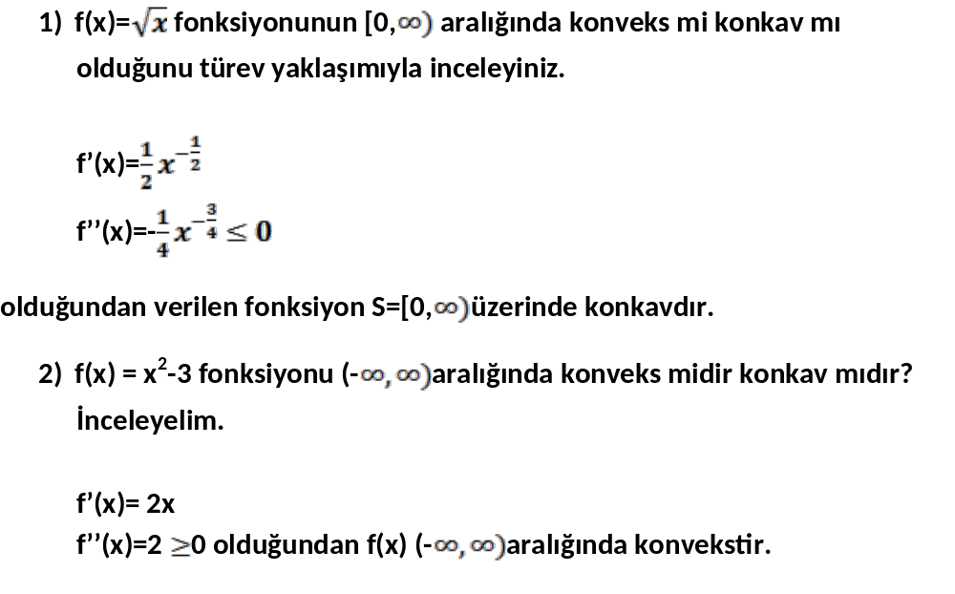
ÖRNEKLER

Slide 14
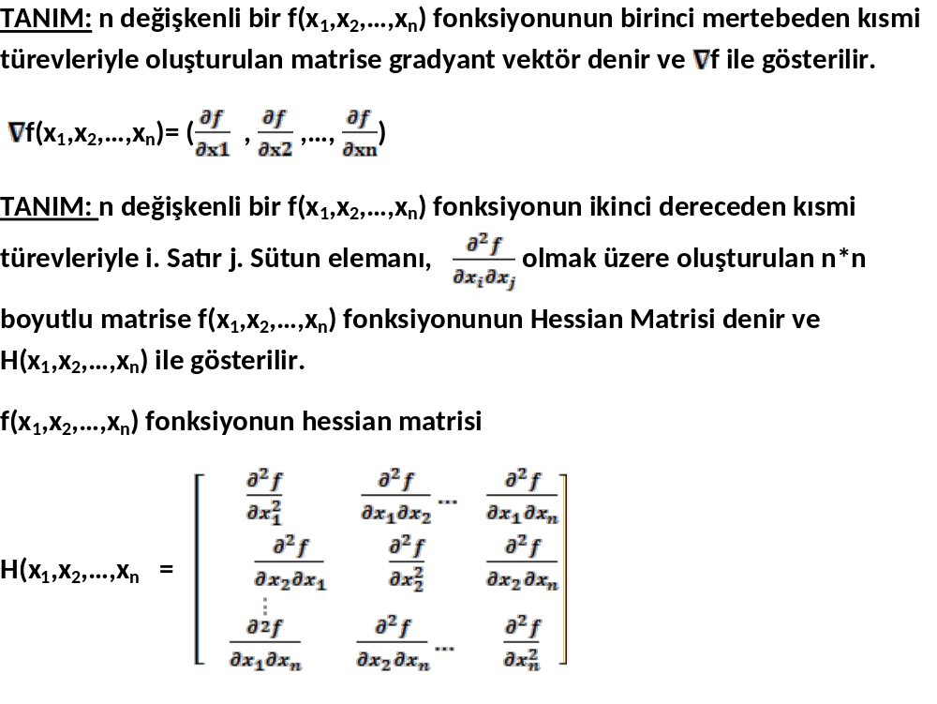
Çok değişkenli fonksiyonların konveksliği ya da konkavlığı

Slide 15
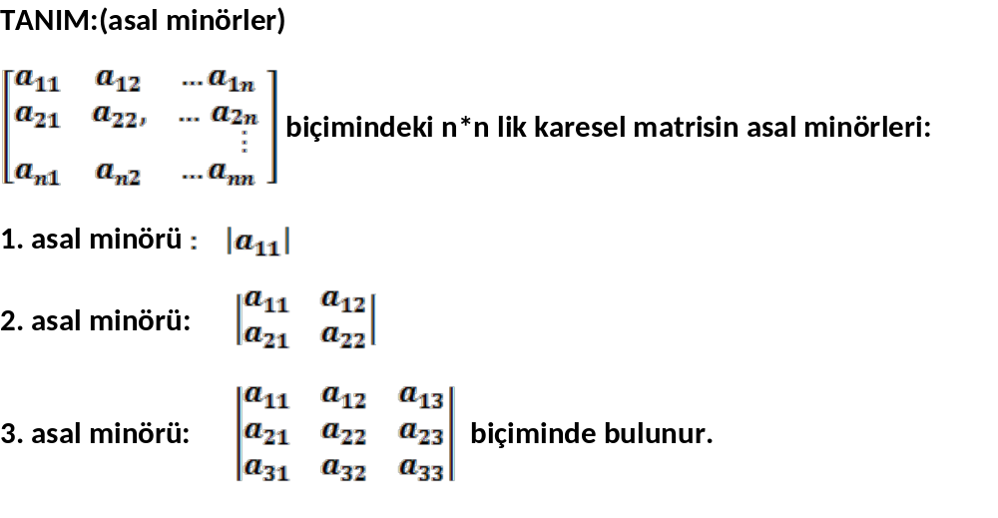
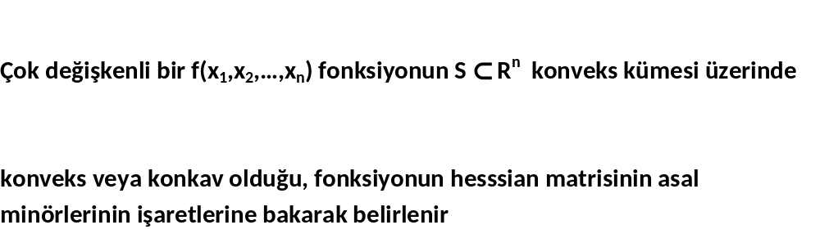

Slide 16
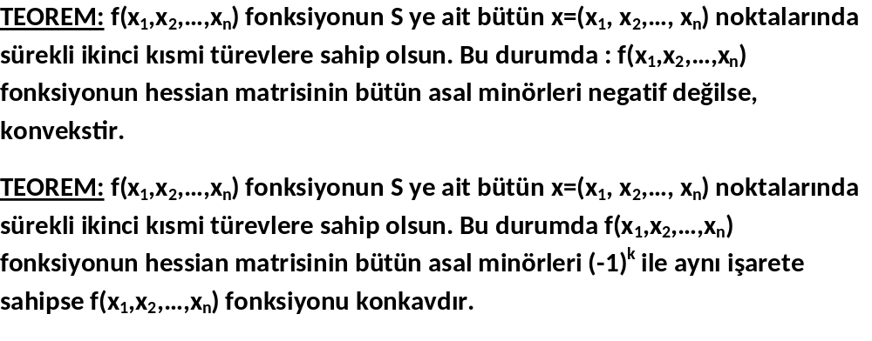

Slide 17
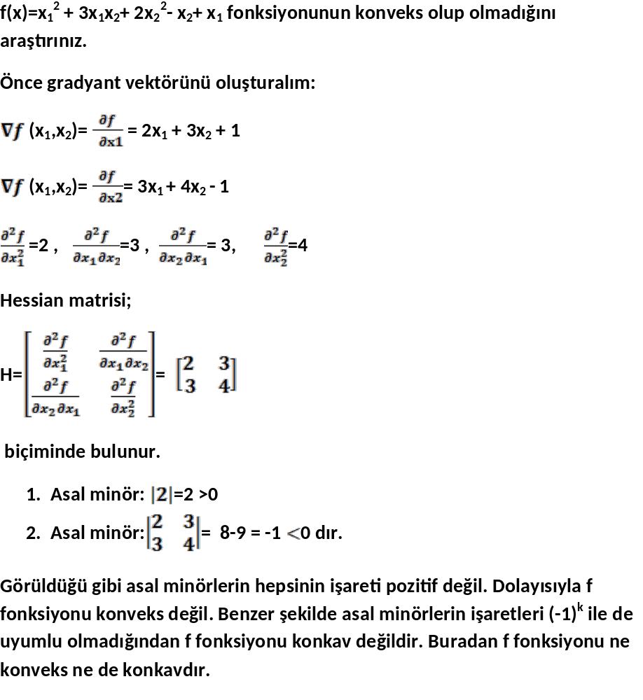
Örnek

Slide 18
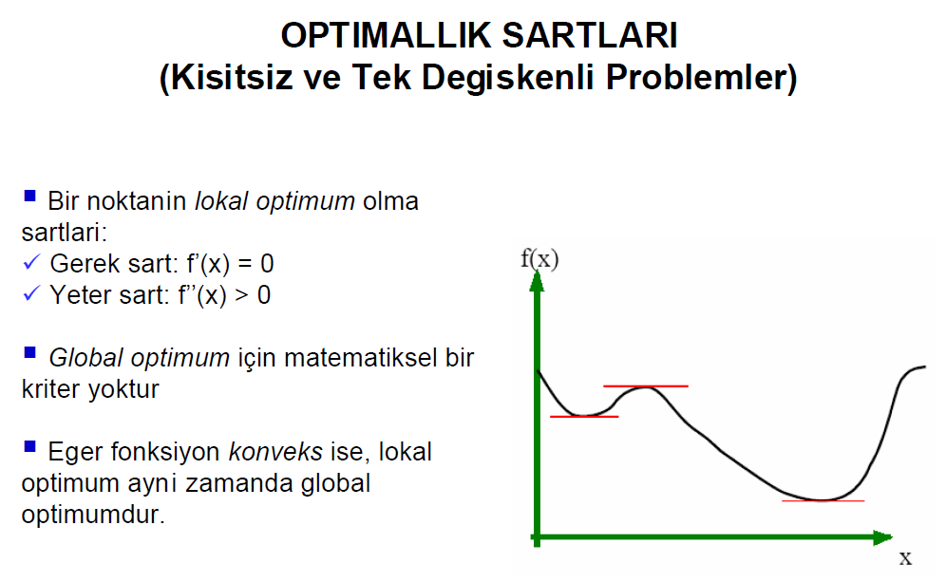

Slide 19
Tek Değişkenli Optimizasyon
Tek değişkenli bir f(x) fonksiyonunda, h yeterince küçük pozitif ve negatif değerler olmak üzere, eğer
f(x*)≤ f(x*+h)
ise fonksiyon x=x* noktasında göreli (relative) ya da yerel (lokal) minimuma sahiptir denir.

Slide 20
Tek değişkenli bir f(x) fonksiyonunda, h yeterince küçük pozitif ve negatif değerler olmak üzere, eğer
f(x*)≥ f(x*+h)
ise fonksiyon x=x* noktasında göreli ya da yerel maksimuma sahiptir denir.
Eğer sadece x*’a çok yakın noktalarda değil de tüm x noktalarında, f(x*)≤ f(x) ise f(x) fonksiyonu x* noktasında tümel (global, küresel) minimuma sahiptir denir. Benzer şekilde, eğer bütün x noktalarında f(x*)≥ f(x), x* noktası global maksimumdur.
Tek değişkenli optimizasyon probleminin amacı, [a, b] aralığında f(x)’i maksimum ya da minimum yapan x=x* noktasını araştırmaktır.

Slide 21
f(X)
Optimal noktalar: x₁, x₂, x₃, x₄ ve x₆
Yerel maksimum noktalar: x₁, x₃, x₆
Güçlü maksimum noktalar: x₁ve x₆
Zayıf maksimum nokta: x₃
Global maksimum nokta: x₆
Yerel minimum noktalar: x₂ ve x₄
Global minimum nokta: x₂
Dönüm noktası: x₅
X
a
X₁
X₂
X₃
X₄
X₅
X₆
b
f(x) fonksiyonunun maksimum ve minimum noktaları

Slide 22
Şekil incelendiğinde, x₁, x₂, x₃, x₄ ve x₆ noktalarının f(x) fonksiyonunun optimal noktaları oldukları görülebilir. x₁, x₃, ve x₆ yerel maksimum; x₂ ve x₄ yerel minimum noktalardır. x₅ ise bir optimal nokta değildir. Bu gibi noktalar dönüm (inflection) noktası olarak adlandırılmaktadır. x₃ diğerlerinden farklı bir maksimum noktadır; çünkü x₃’ün komşuluğunda en az bir noktada f(x)’in değeri f(x₃)’e eşittir. Bir zayıf maksimum nokta, sonsuz sayıda maksimum noktayı gösterir. Bu nedenle, x₃ zayıf maksimum nokta olarak adlandırılır. x₁ ve x₆ ise güçlü maksimum noktalardır. Benzer şeyler minimum noktalar için de geçerlidir. x₂ ve x₆ noktaları sırasıyla global minimum ve maksimum noktalardır.

Slide 23
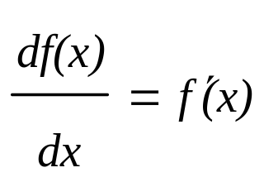
Tek değişkenli bir fonksiyonun yerel minimum ve maksimumlarının bulunması için gerekli koşullar
Teorem 1: Bir f(x) fonksiyonu, a ≤ x ≤ b aralığında tanımlansın. Eğer bu aralıkta fonksiyonun
türevi mevcutsa ve a<x*<b olmak üzere x* noktasında bir yerel minimuma sahipse, f '(x*)=0’ dır.

Slide 24
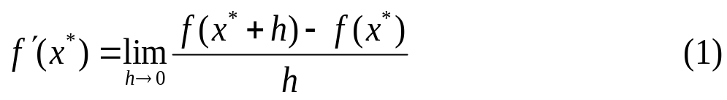
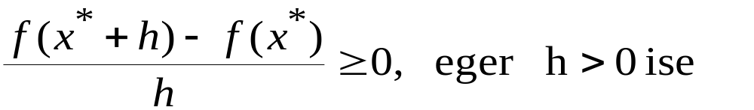
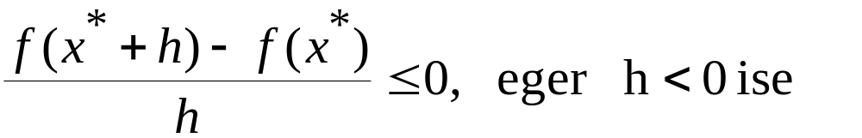
İspat: Fonksiyonun f '(x*) türevinin sıfıra eşit olacağını kanıtlamak istiyoruz. f '(x*) aşağıdaki gibi yazılabilir.
x* bir yerel minimum olduğuna göre, h sıfıra yeterince yakın olmak üzere,
f(x*)≤ f (x*+h)
yazılabilir. Dolayısıyla, aşağıdaki ifadeler yazılabilir.

Slide 25
h>0 değeri sıfıra yaklaşırken (1) denklemi
f '(x*)≥0 (2)
ve h<0 değeri sıfıra yaklaşırken (1) denklemi
f '(x*)≤0 (3)
şeklinde yazılabilir. (2) ve (3) eşitliklerinden,
f '(x*)=0
bulunur. Böylece teorem ispatlanmış olur. Teorem, x*’ın maksimum olması halinde de benzer şekilde tasarlanabilir. Teoremde, tanım aralığının bir uç noktasında minimum oluştuğunda ne olacağının belirtilmediğine dikkat edilmelidir.

Slide 26
Maksimum ya da minimum noktaların belirlenmesi
Türevin sıfır olduğu her noktada fonksiyonun bir minimum ya da maksimuma sahip olduğu söylenemez. Eğer bir noktada türev sıfır ise bu nokta, ya bir optimal noktadır ya da bir dönüm noktasıdır ve durağan (stationary) nokta olarak adlandırılır. Durağan noktanın cinsinin anlaşılabilmesi için 2. mertebeden türevlerin incelenmesi gerekir.
f ''(x*)>0 ise x* bir minimum noktadır.
f ''(x*)<0 ise x* bir maksimum noktadır.
2. türevin sıfır olması halinde, bir belirsizlik durumu söz konusudur ve daha yüksek mertebeden türevler araştırılmalıdır.

Slide 27
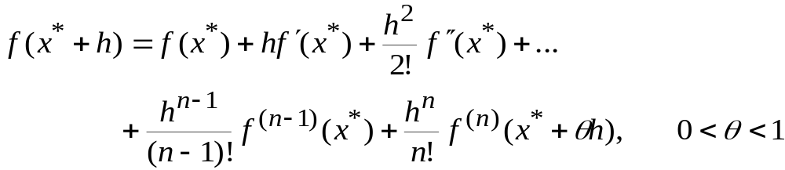
Teorem 2: Bir f(x) fonksiyonu verilsin. x* durağan noktasında, ilk (n-1) mertebeden türev sıfır ve f ^{n}(x*)≠0 ise x=x* noktasında,
a) n tek ise f(x) bir dönüm noktasına sahiptir.
b) n çift ise f(x) bir optimal noktaya sahiptir. Eğer
  f ^{n}(x*)<0 ise bu optimal nokta f(x)’in bir maksimum noktasıdır.
  f ^{n}(x*)>0 ise bu optimal nokta f(x)’in bir minimum noktasıdır.
İspat Fikri: Taylor teoreminden aşağıdaki ifade yazılabilir:

Slide 28
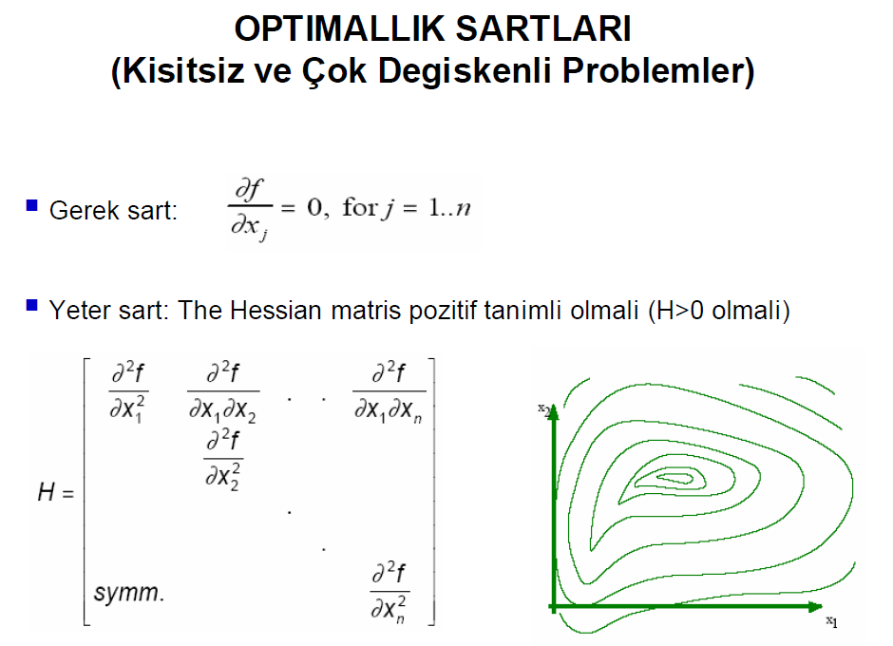

Slide 29
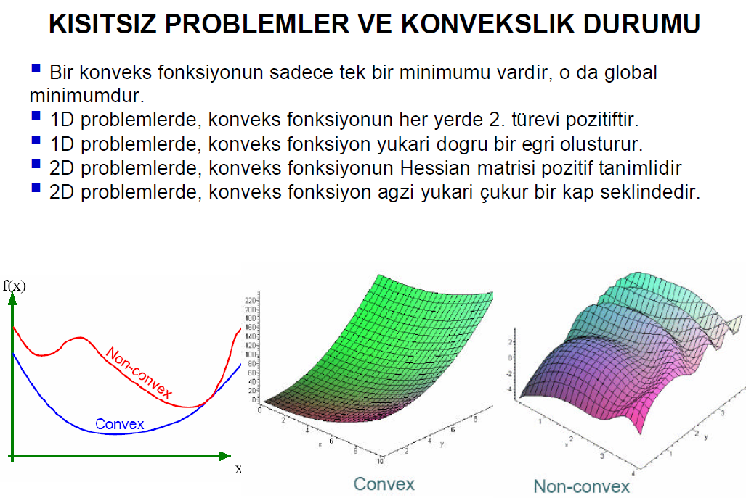

Slide 30
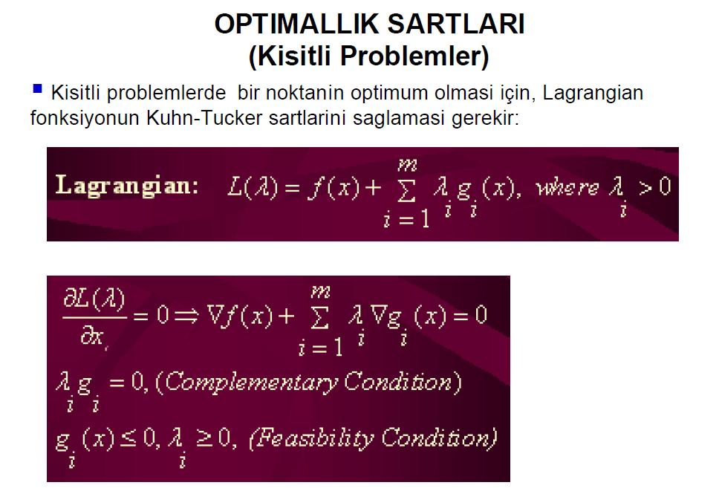

Slide 31
Kaynaklar
Hasan KURTARAN, “Mühendislik tasarımların optimizasyonu”, 2005
Edwin K.P. Chong Stanislaw H.Zak,“An Introduction to Optimization”, 2001, John Wiley&Sons
Jorge Nocedal, Stephan J. Wright, “Numerical Optimization”, 1999, Springer-Verlag
R. Fletcher, “Practical Methods of Optimization”, 1987, John Wiley&Sons
David G.Luenberger, “Introduction to Linear and Nonlinear Programming”, 1987, Addison-Wesley
S.G. Nash, A. Sofer, “Linear and Nonlinear programming”, 1996, McGraw Hill
Dimitri P. Bertsekas, “Constrained Optimization and Lagrange Multiplier Methods”, 1982, Academic Press

